Slide 1
新时代新高考新思路新使命
西安高新第一中学 李育民
2018.7.25

Slide 2
A
新高考改革及推进情况

Slide 3
党的十八届三中全会把考试招生制度改革作为深化教育领域综合改革的重大突破口
2013年11月《决定》第42条“深化教育领域综合改革”：
推进考试招生制度改革，探索招生和考试相对分离、学生考试多次选择、学校依法自主招生、专业机构组织实施、政府宏观管理、社会参与监督的运行机制，从根本上解决一考定终身的弊端。义务教育免试就近入学，试行学区制和九年一贯对口招生。推行初高中学业水平考试和综合素质评价。加快推进职业院校分类招考或注册入学。逐步推行普通高校基于统一高考和高中学业水平考试成绩的综合评价多元录取机制。探索全国统考减少科目、不分文理科、外语等科目社会化考试一年多考。试行普通高校、高职院校、成人高校之间学分转换，拓宽终身学习通道。

Slide 4
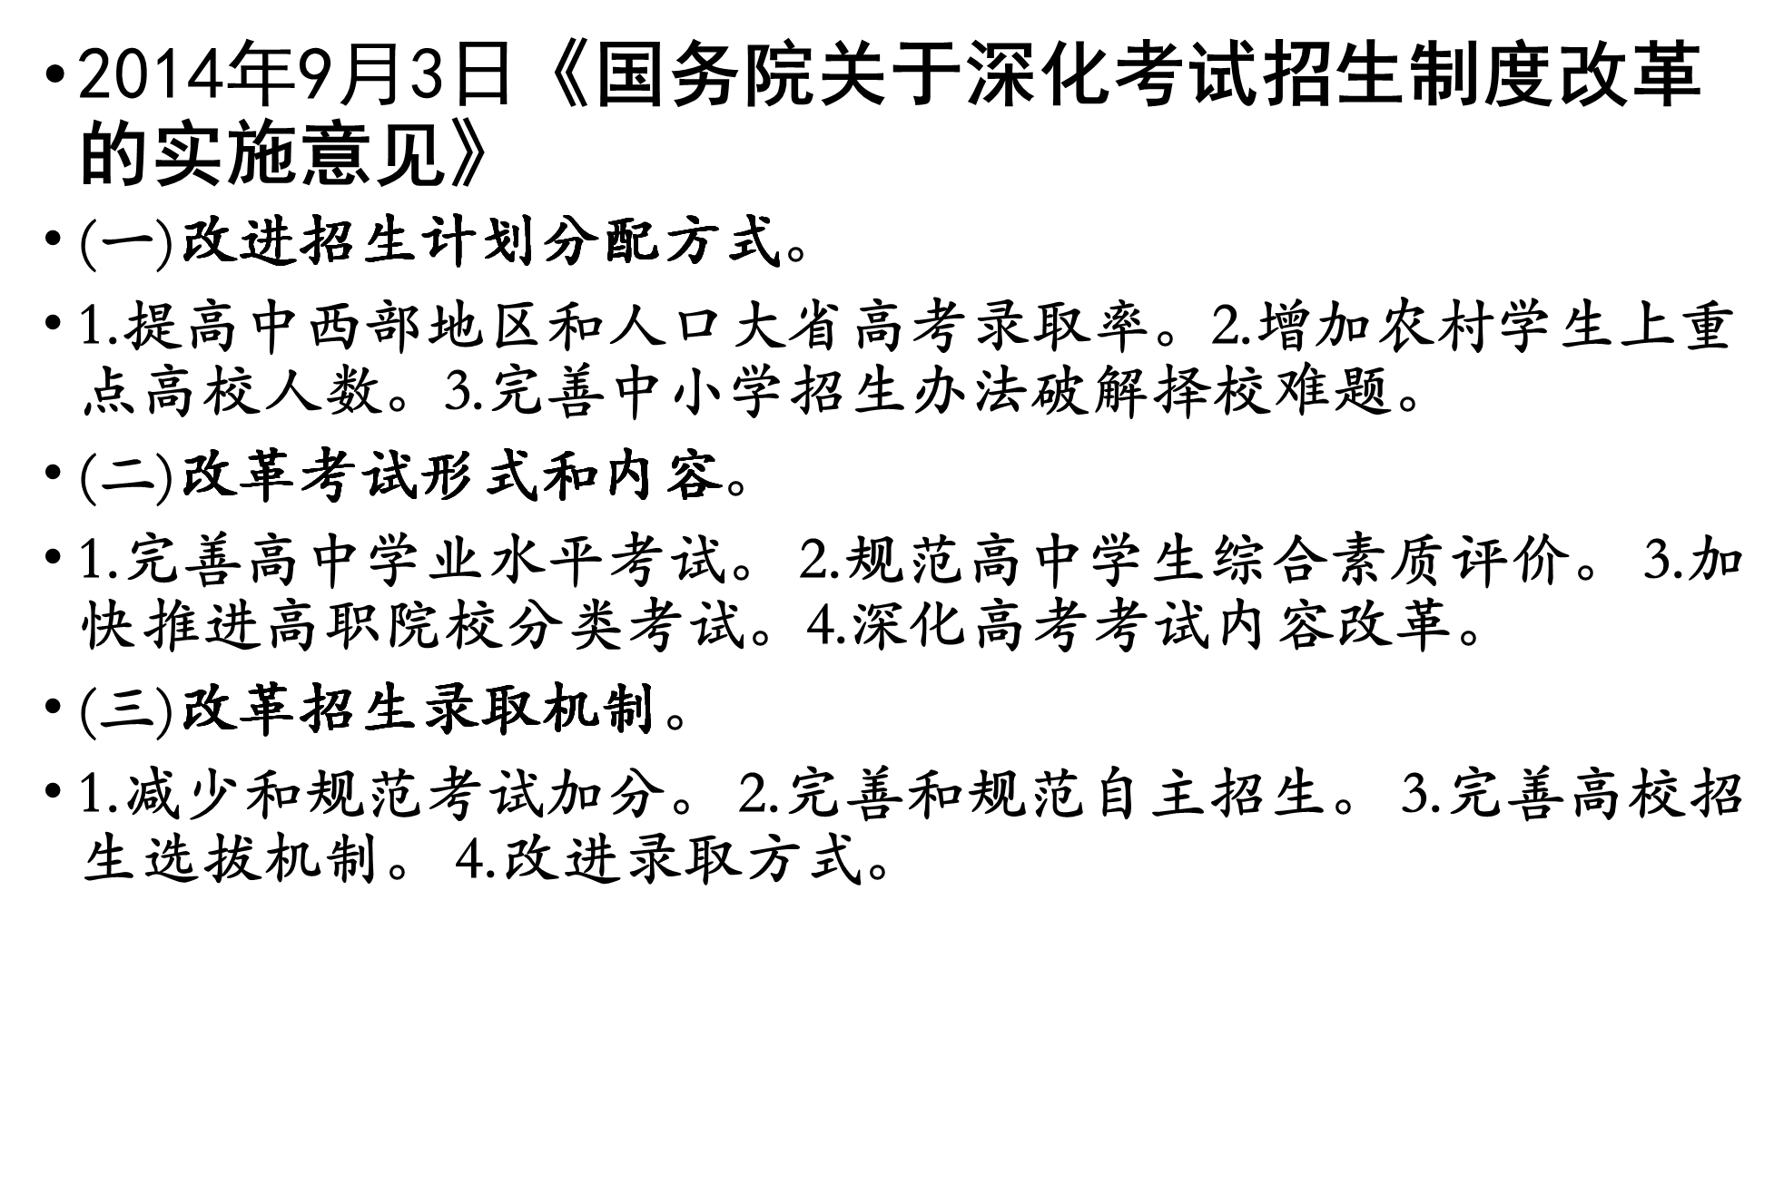

Slide 5
启动高考综合改革试点
1
改革考试科目设置
增强高考与高中学习的关联度，考生总成绩由统一高考的语文、数学、外语3个科目成绩和高中学业水平考试3个科目成绩组成。
2
完善和规范自主招生
探索基于统一高考和高中学业水平考试成绩、参考综合素质评价的多元录取机制。高校要根据自身办学定位和专业培养目标，研究提出对考生高中学业水平考试科目报考要求和综合素质评价使用办法，提前向社会公布。

Slide 6
改革考试形式和内容
1
完善高中学业水平考试。
2
规范高中学生综合素质评价。
加快推进高职院校分类考试。高职院校考试招生与普通高校相对分开，实行“文化素质+职业技能”评价方式。
3
4
深化高考考试内容改革。

Slide 7
本轮改革的四个阶段
第一阶段：定目标、出方略（2010-2014）
第二阶段：订方案、抓试点（2014）
第三阶段：抓配套，出图纸，（2015-2016）
第四阶段：出样板，定模式（2017-2021）

Slide 8
全国高考改革时间表
2014年（2个）：上海、浙江
2017年（4个）：北京、天津、山东、海南
2018年（15个）：广东、江苏、河北、安徽、
山西、西藏、辽宁、黑龙江
四川、吉林、重庆、湖北、
福建、湖南、江西
2019年（11个）：除台湾省、香港、澳门之外的
的其余11个省份

Slide 9
关键词1：3+3
——文理不分科，自选3门计入高考总分
高考考生总成绩由统一高考的语文、数学、外语3个科目和高中学业水平考试3个科目成绩组成
计入高考总成绩的高中学业水平考试科目，由考生在思想政治、历史、地理、物理、化学、生物等6个科目中自主选择3科
解读：改革后高考科目完全打破现今高中文理分科局面，同时有3个科目选择权交给考生。学生有20种科目组合选择的可能

Slide 10
关键词2：统考
——统考只考语数外，外语可考两次
语文、数学、外语3个科目为统一高考科目，使用全国统一高考命题试卷。外语科目将为考生提供两次考试机会，考生可选择其中较好的一次成绩计入高考成绩
解读：全国统一的高考中，考试科目只有语文、数学、外语，采用全国卷考试、分值不变。这三科每科满分仍为150分，总分450分。统一高考时间或者维持2天，或者缩短为1.5天

Slide 11
关键词3：综合素质评价
——作为学生毕业和升学重要参考
《普通高中学生综合素质评价实施办法》，从思想品德、学业水平、身心健康、艺术素养、社会实践等方面，客观、真实、全面记录学生高中发展状况；
建立综合素质评价信息化管理平台和学生综合素质档案。以信息化管理手段，方便、快捷、准确记录与保存学生高中阶段综合素质表现情况；
规范评价过程，强化公示审核，确保反映学生综合素质材料的真实可靠
解读：高考改革破除唯分数论的唯一一个突破口，但尚待完善

Slide 12
关键词4：高中学业水平考试
——分合格性考试和等级性考试
改革考试形式，建立高中学业水平合格性和等级性考试，合理设置和安排两类考试科目
解读：新的高中学业水平考试制度最大的特点是实行合格性考试和等级性考试
合格性考试作为普通高中学生毕业以及高中同等学力认定的主要依据，所有科目都要考，以“合格”“不合格”方式呈现
等级性考试纳入高考招生范畴，将会以A、B、C、D、E五个等级计入高考总成绩等

Slide 13
关键词5：分类考试
——高职单招规模将扩大
逐步扩大单独招生规模，提高单独招生录取比例
实行“文化素质+职业技能”考试方式，建立分别针对普通高中学生和中职学生的文化基础与职业技能相结合的考核录取模式
完善对口升学制度，构建中职与高校衔接的升学通道。学生也可参加统一高考进入高职院校和本科学校学习
解读：通过分类考试录取的办法，一定会成为主渠道。这种招考模式有利于高职院校的办学定位，有利于选拔和培养技术技能型人才，也有利于部分学生尽早选择适合自己的教育类型，减轻学生的高考负担

Slide 14
关键词6：录取
——逐步减少直至取消录取批次
逐步减少直至取消录取批次。取消录取批次后，学生不再分批次填报志愿；学校在考生志愿填报范围内按学生专业志愿和高考分数择优录取，克服社会和考生简单用录取批次划分和评价不同类型高校的倾向
试行高职院校单独招生学生选报多所学校制度，使学校选拔学生和考生选报学校更加合理有效，逐步实现“双向选择”
解读：逐步合并本科第二、第三招生批次，直至取消录取批次（合并一二本）

Slide 15
关键词7：高考加分
——取消鼓励类加分，特长记入档案
取消鼓励类加分项目，保留全国性扶持类加分项目，调整地方性扶持类加分项目。明确过渡期加分政策，保留2015年1月1日前已获得有关奖项、称号、名次考生的加分资格，且加分分值一律调整到国家规定的5分以下
解读：取消这些高考加分后，有相关特长、突出事迹、优秀表现的考生可选择报考高校高水平运动队、高水平艺术团、运动训练单招或高校自主招生等。同时，将考生的这些特长情况记入学生综合素质评价档案，可作为高校择优录取的重要参考

Slide 16
关键词8：招生专项计划
——提高农村学生上重点大学比例
农村贫困地区定向招生专项计划：国家级贫困县；
农村学生单独招生计划：国家级和省级贫困县市区），省属高校按不低于本校年度招生总计划2%比例编制分专业招生计划
省属重点高校招收农村学生专项计划：省属本科一批高校按不低于年度招生总计划3%编制分专业招生计划
解读：目前，农村学生上大学的比例与城市学生大体相当。但是，农村学生上重点大学的比例却明显偏低，主要原因：农村基础教育相对薄弱；高考的素质教育导向彰显（科学性）；增加农村学生上重点大学比例，是促进社会公平的重要举措

Slide 17
关键词9：自主招生
——规范试点高校自主招生
指导省属试点高校按照教育部要求规范和完善自主招生方案，严格按规定和程序开展自主招生
解读：2015年起，自主招生面试安排在统一高考以后、高考分数公布之前进行。2016年，进一步完善和规范
这是教育部统一规定的

Slide 18
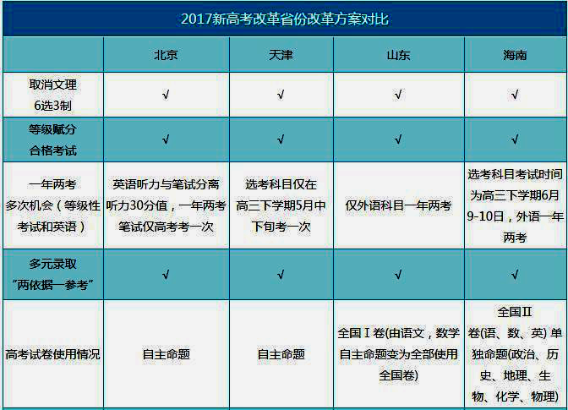

Slide 19
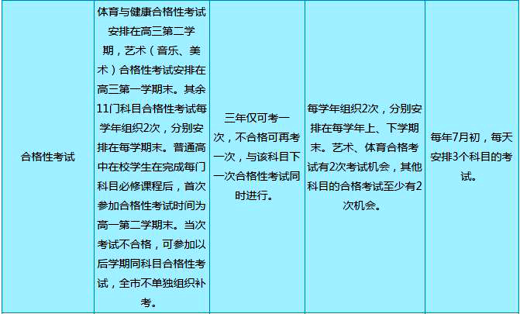

Slide 20
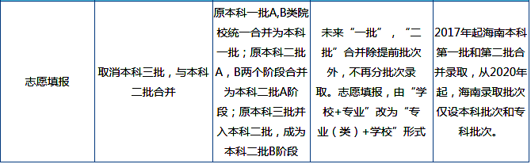

Slide 21
中考与高考的“互动”
2016年9月18日教育部发布
《关于进一步推进高中阶段学校考试招生制度改革的指导意见 》
中考改革联接着义务教育和高中教育，既是对义务教育阶段学习成果的检验，也是对高中阶段实现学生分流的重要手段。

Slide 22
中高考改革路线图
北京不是实验区，2020年前不会有太大变化，但也有政策调整
启动高考综合改革试点（上海、浙江）
中考改革，科目3+3，英语口语一年两次
浙江、上海高考不分文理科目3+Ｘ，语数外分值不变
北京试点
国务院关于深化考试招生制度改革的实施意见
北京下发中考改革方案
2014.9.3
2014.9（秋）
2017年
2020年前
2015年秋
2018年

Slide 23
2018年起北京中考考试方案
总分580分（不含加分）
必考科目
3科
选考科目
任选3科，按原始分数100%、80%、60%折算
体育
40分
现场考核
（30分）+
平时考核
（10分）
语文
100分
数学
100分
英语
100分
含听力
口语
40分
历史
100分
含实
践活动
10分
地理
100分
含实
践活动
10分
思想品德
100分
含实
践活动
10分
物理
100分
含实
践活动
10分
生物
/化学100分
含实
践活动
10分

Slide 24
B
国家高考命题改革的政策取向

Slide 25
高考命题的政策导向:立德树人
2014年9月，发布《关于深化考试招生制度改革的实施意见》。
———— 高考命题落实“立德树人”任务，充分发挥育人功能和积极导向作用。
国务院
教育部
考试中心
2015年提出“一点四面”的高考命题意见。
2016年提出构建“一体四层四翼”的高考评价体系 。
———— 进一步深化高考考试内容改革（落实“立德树人” 根本任务，深化“一点四面”要求），强化高考命题的育人功能和积极导向作用。
———— 出重拳修改考纲，逐步与新高考方案接轨。
———— 研发新情境试题，考查核心素养。
教育部
考试中心
教育部
2018.1.5 普通高中课程方案和课程标准（2017年版），落实立德树人根本任务。2018年3月姜钢\刘桔 “牢记立德树人使命 写好教育考试奋进之笔” 《2018年普通高等学校招生全国统一考试大纲》。
Notes:
25

Slide 26
新时代、新思想、新发展
（政治、经济、文化、社会、生态）
（协调、绿色、创新、共性、开放）（全面建成小康社会、全面深化改革、全面依法治国、全面从严治党）
现实问题时政话题
一体
四层四翼
高考
立德树人
立德树人、服务选拔、导向教学；
基础性、综合性、应用型、创新性；
必备知识、关键能力、学科素养、核心价值
立德树人
社会主义核心价值观、中华优秀传统文化和革命文化、依法治国、创新精神
一点四面
政治认同（立场、理想）
科学精神（思想、智慧）
法治意识（自尊、规则）
公共参与（担当、情怀）
核心素养

Slide 27
用党的十九大精神统领高考命题工作，全面落实立德树人要求
习近平总书记强调， “四个坚持”教育要坚持正确方向、坚持立德树人、坚持服务大局、坚持改革创新；“四个服务”教育要为人民服务、为中国共产党治国理政服务、为巩固和发展中国特色社会主义制度服务、为改革开放和社会主义现代化建设服务
高考的核心功能：立德树人，服务选材，引导教学
高考的主要任务：立德树人 “一堂课，服务选材 “一把尺”，引导教学“一面旗”
高考的命题要求是什么？
科学设计考试内容，优化高考选拔功能，强化能力立意与素养导向，助力推动中学素质教育

Slide 28
课改与考改联动
2017年底，教育部颁布《普通高中课程课程方案》《普通高中课程质量标准》
1、凝练了学科核心素养
2、更新了教学内容
3、研制了学科质量标准
4、增强了指导性

Slide 29
基于核心素养指导考试评价是抓手
1、依据学业质量标准进行考试评价
学业质量标准是核心素养与课程内容的有机结合。根据核心素养体系研制的学业质量标准，主要内容是规定学生在完成不同学段、不同年级、不同学科的学习内容后应该达到的程度要求
一方面，学业质量标准不再是基于学科内容的表现标准（考纲），而是基于能力和素养的标准。
另一方面，利用基于核心素养建立起来的学业质量标准指导教育评价，可以促进评价打破学科限制，使跨学科能力的综合评价成为可能。

Slide 30
2、从知识中心转向素养中心的考试内容改革
考试内容的改革，需要真正实现从知识衡量转向对能力和素养的考查。
要根据各学科考查的素养目标，列出考查知识结构、能力结构的双向细目表，编制学科能力素养结构图，并对每一道试题进行能力功能定位；命题时需要注意试题素材选取的真实性，要紧密联系社会、经济、科学发展的实际，力图让学生在真实的生活场景中解决问题；题目难度和时间要合理配置，减少大量计算和记忆的题目，给学生留出更多的思维空间，鼓励开放性和创造性的答案；对于测验的结果，还要深入挖掘分数之下所隐藏的学生认知结构和解决问题的策略

Slide 31
贯彻一点四面的高考改革主题
以立德树人为核心，强化高考考试内容改革的育人导向
一点→
一面→
加强社会主义核心价值观的考查，指引学生培养正确的世界观、人生观和价值观
二面→
加强依法治国理念的考查，引导学生树立宪法意识和法治观念
加强中国优秀传统文化的考查，引导学生提高人文素养、传承民族精神，树立民族自信心和自豪感
三面→
四面→
加强创新能力的考查，提升高考对创新教育与人才培养工作的促进作用

Slide 32
一体四层四翼
一体：通过确立“立德树人、服务选拔、导向教学”这一高考核心立场，回答了“为什么考”的问题。
四层：通过明确“必备知识、关键能力、学科素养、核心价值”四层考查目标，回答了 “考什么”的问题
四翼：“基础性、综合性、应用性、创新性”四个方面的考查要求，回答了“怎么考”的问题。
“一体”是总体框架，“四层”与“四翼”是“一体”的有机组成部分，共同构成了实现高考评价功能的理论体系。

Slide 33
C
学科核心素养下的教、学、考

Slide 34
（一）学科核心素养下的教学考改革
1、时空观：时间的贯通性及空间的广延性
• 澄清了教育的立足点问题，从个体层面是人的终身发展，从整体讲层面是适应社会发展。
• 学习型社会的建立

Slide 35
2、价值观：从学科教学走向学科教育
由研究知识传授转向研究全程育人、综合育人、全面育人。把对学生德智体美全面发展总体要求和社会主义核心价值观的有关内容具体化、细化，转化为具体的品格和能力要求，进而贯穿到各学段，融合到学科，最后体现在学生身上，深入回答‘培养什么人、怎样培养人’的问题。
学科的核心价值是培养对于国家人民党及制度的忠诚与自豪感
“你造导弹是瞄准祖国，我造导弹是为了保卫祖国”

Slide 36
3、效能观：从晶体能力测试到流体能力测试
晶体能力测试：在解决问题过程受环境和经验影响——课 堂上教过的——显能。
流体能力测试：在解决问题过程中，较少受知识经验的影响——“课堂上没教过的”——潜能。
晶体能力测试——问题设问、答案要求确定，范围也限定。
流体能力测试——开放性的，学生自己构思答案。
核心素养是知识、技能和态度等的综合表现。它是知识、能力、态度或价值观等方面的融合，既包括问题解决、探究能力、批判性思维等“认知性素养”，又包括自我管理、组织能力、人际交往等“非认知性素养”。为衡量学生全面发展状况提供评判依据，引导教育教学评价从单纯考查学生的基本知识和基本技能转向考查学生的综合素质。

Slide 37



4、课程观：更加关注学生学习体验、动手实践及创新意识的培养
1
01
02
2
专制
01
民主
不同类型政府
比较
二元政治
无政府主义
3
04
04
03
4

Slide 38
5、目标观：从三维目标走向核心素养
“双基”是课程目标1.0版
核心素养就是3.0版
关于教学目标的叙写
↑
↑
↑
STEP O1
STEP O2
STEP O3
STEP O4
STEP O5
SAMPLE TEXT
SAMPLE TEXT
SAMPLE TEXT
SAMPLE TEXT
SAMPLE TEXT
↑
↑
三维目标是2.0版
核心素养是课程目标的升级版，是对三维目标的优化整合

Slide 39
6、教学观：从学科学习转向跨学科学习，更重视综合素养
核心素养也是知识、技能和态度等的综合表现。它是知识、能力、态度或价值观等方面的融合，既包括问题解决、探究能力、批判性思维等“认知性素养”，又包括自我管理、组织能力、人际交往等“非认知性素养”。为衡量学生全面发展状况提供评判依据，引导教育教学评价从单纯考查学生的基本知识和基本技能转向考查学生的综合素质。”

Slide 40
7、学习观：从有限学习到提升到本质性学习
从事实到概念 、到关系、到结构。 从事实到方法，到学科方法论，到学科本质论。
由“抽象知识”转向“具体情境”，注重营造学习情境的真实性。
回归常识
自主学习、扩大学生的阅读量
实践与体验学习
善于表达与交流

Slide 41
杭州二中前校长叶翠微：
杭州二中从10年前就开始推广素质教育了。比如高中生的“60本必读书目”计划，“一个美国优秀中学生一年读多少书，二中的学生就读多少。””这60本必读书目与高考都没有直接关联，选择标准是“人类永恒的知识”，有《论语》《古文观止》《红楼梦》等中国古代文学，有《鲁迅全集》，有《美的历程》，还有《莎士比亚悲剧集》等外国名著，以及不少英文原著。“这些书影响的是学生的人格形成，为他们创造丰富多彩的学习内容，更能使二中学生和世界一流中学的学生保持一致的学习行为。”
杭州二中共开设过300多门选修课，组建了近百个校园社团，积极参加国际竞赛，这些教学之外的活动并没有因新高考制度的实施而有所减少。

Slide 42
杭二高2017年竞赛及高考交出的成绩单
2017年，杭州二中在各类国际竞赛中拿到了40多块奖牌，包括物理、化学、生物三项国际奥林匹克竞赛的4枚金牌。
这些活动也没有与新高考形成竞争。2017年实行新高考后，杭州二中创下了浙江省最高纪录——51人考入清华北大，近70％的学生升入985大学。叶翠微说，通过玩调动了学生的内需，让学生了解自己喜欢什么、擅长什么以及要做什么，从而自主决定学习的内容和节奏，达到个性发展。
问题：我们学校开设了多少门选修课？学生的阅读量是多少？怎样协调课外阅读与课堂学习的关系？除了文学书籍以外，我们还能为学生推荐那些其它学科领域的书籍？

Slide 43
8、考试观：从知识立意，能力立意到素养立意
从知识中心到问题中心
从教材中心到课程中心
从能力立意到素养立意
从刚性要求到个性解读
从追求难度到追求态度

Slide 44
高考命题的价值指向
11111111111111111111111111111111111111
1。注重社会主义核心价值观的引导
2。注重中华优秀传统文化的传承理解
3。注重对思维方法品质的考查提升
4。注重考查学生创新意识创新能力

Slide 45
（二）核心素养下的高考命题特点
价值性，思维力：立德树人，深度思维，变通创新
高起点，低落点：看似容易，得分不易，特别是的高分不易
大问题，小切口；基于情境提出问题，围绕热点问题，强化问题意识
常识化，生活性:生活与实践体验在设问中占较大分量
老问题，新视野;审题要求高
综合性，多角度：站在不同角度审视同一问题，找到解决问题的各具特色的办法。
基础性，创新性：试题非常重视综合运用已知概念原理，做出判断、推理的基本方法和能力的考查。
宽度加，深度减：语文除外
贯通考，一体化

Slide 46
获取和解读信息
调动和运用知识
描述和阐述事物
论证和探究问题
描述与分类
解释与论证
预测与选择
辨析与评价
学科测评框架
中国特色社会主义
经济与社会
政治与法治
哲学与文化
选修课程
经济生活
政治生活
文化生活
生活与哲学
简单情境
结构化情境
复杂情境
情境设置
任务活动
学科内容
素养表现
政治认同
理性精神
法治意识
公共参与
学科任务导向型学科核心素养评价

Slide 47
了解热点情境背景
探究特定情境设置
系统掌握学科知识
灵活运用学科思维
再现事实
澄清概念
比较辨析
审视价值
分析论证
采取行动
充分展现
学科素养
顺利完成学科任务
获得预期行为表现
辨析不同价值观点
提出有效解决方案

Slide 48
D
政治高考命题思路分析

Slide 49
价值立意---情境选择----问题意识----结构知识----思维逻辑
命题路径:
核心素养-----真实情境-----学科任务----现实问题-------学科知识------生成答案

Slide 50
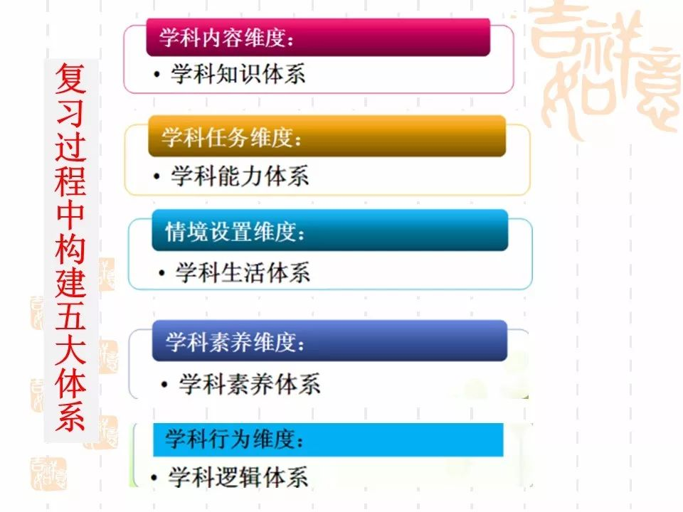

Slide 51
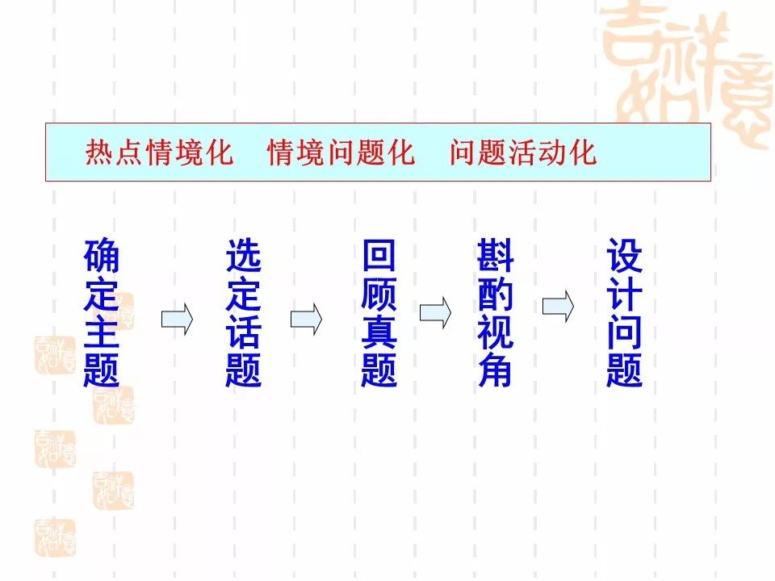

Slide 52
（一）价值立意的命题策略
1、讲好中国故事，实现移情共鸣
中国诗词大会；记住乡愁；工作中国人民英勇抗战，不畏强敌，最后胜利；屠呦呦发现青蒿素；袁隆平的杂交水稻试验及推广；甘祖昌不忘初心，一心为民；小岗村农民开启了中国改革的先河
2、多元价值观辨析，培养批判性思维
如何守护英雄，弘扬中华民族精神；你是否赞成现代汉语字典写入西文字母；有什么样的教学观念，就有什么样的学生；有了高科技电子产品，就不需要诗和远方。传统文化是包袱还是财富
3、思考社会问题，增长思维理性
马拉松热的因素分析；“高铁”“支付宝”“网购”“移动支付”“一带一路”海外热词折射中国创新发展；长江经济带发展体现绿色发展、协调发展；高铁时代不惜亏损运营“慢火车”
4、鼓励实践参与，滋养亲社会的行为
就教育创新拟定两条公益广告词；在城镇化快速发展的今天， 请就如何记住乡愁提出两条建议.请就如何学习英雄列出发言要点请就学校如何开展中华优秀传统文化教育提两条建议

Slide 53
价值立意的选点问题
1、党和国家的重大方针政策理论成果
以人民为中心；党要领导一切；人类命运共同体
建设；一带一路；五大发展理念；修改宪法；国家机构改革
2、重大节日，历史事件，历史人物纪念节点活动
2018年改革开放40周年，马克思诞辰200周年。2019年建国70周年，五四运动100周年，中美建交40周年，互联网诞生50周年，澳门回归20周年，戊戌变法120周年
3、改革开放以来，特别是十八大、十九大以来破解发展难题，坚持四个全面战略布局，我国取得成就及发展历程
4、讲述当代中国人的经典中国故事，树立价值模范。
钱学森，潘建伟，南仁东，冯洪钱
5、中华优秀传统文化、革命文化、先进文化经典
剪纸，老腔，记住乡愁，中华诗词，文字，

Slide 54


新时代中国特色社会主义思想
社会主要矛盾变化与新时代
供给侧结构性改革为主线与深化改革
乡村振兴战略与建设美丽中国
坚持党对一切工作的领导
坚持以人民为中心
文化强国与文化自信
修改宪法与党与国家的关系 宪法宣誓
科技创新、创新驱动战略（“墨子号”，“蛟龙号”，超级计算机、共享单车等）
提高个人所得税起征点 2018年减税让利4000亿
改革开放40周年 纪念马克思诞辰200周年
设立国家监察委员会与国家机关改革
建立人类命运共同体

Slide 55
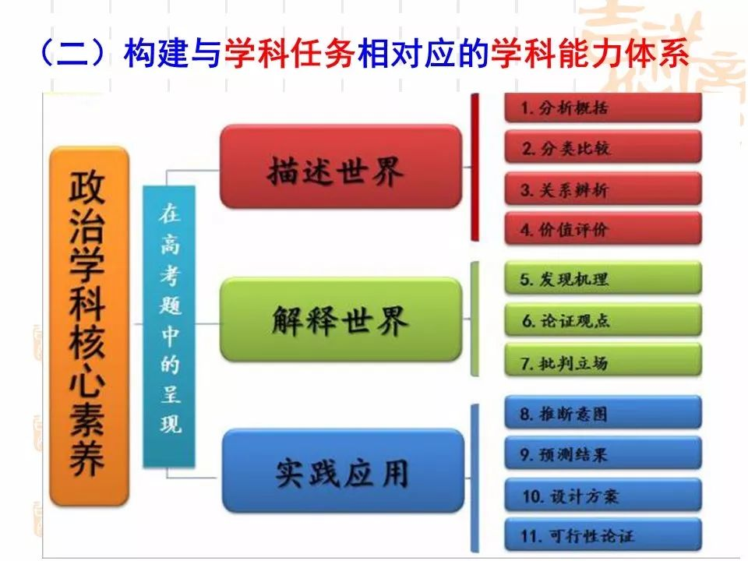

Slide 56
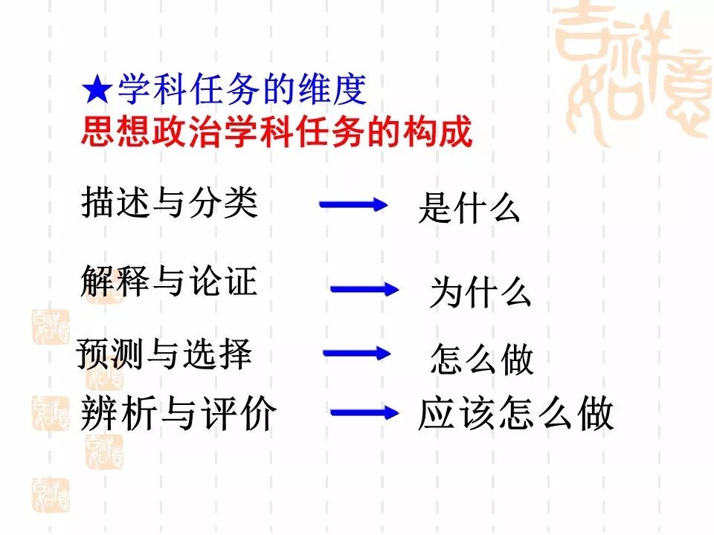

Slide 57
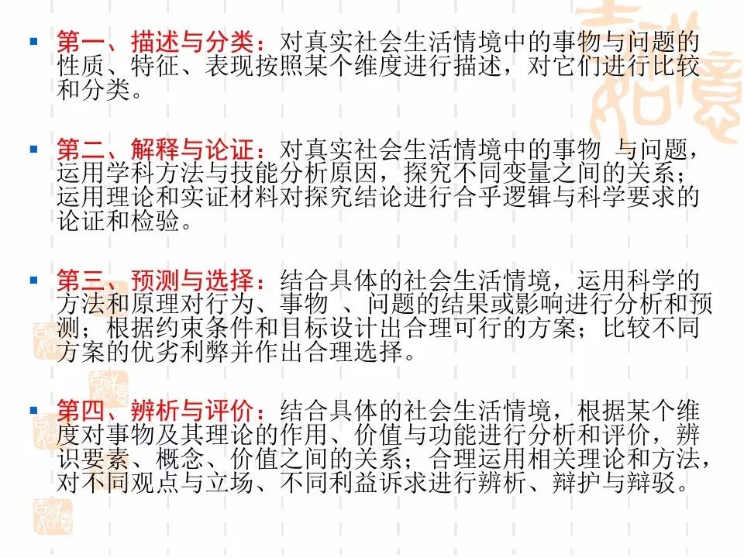

Slide 58
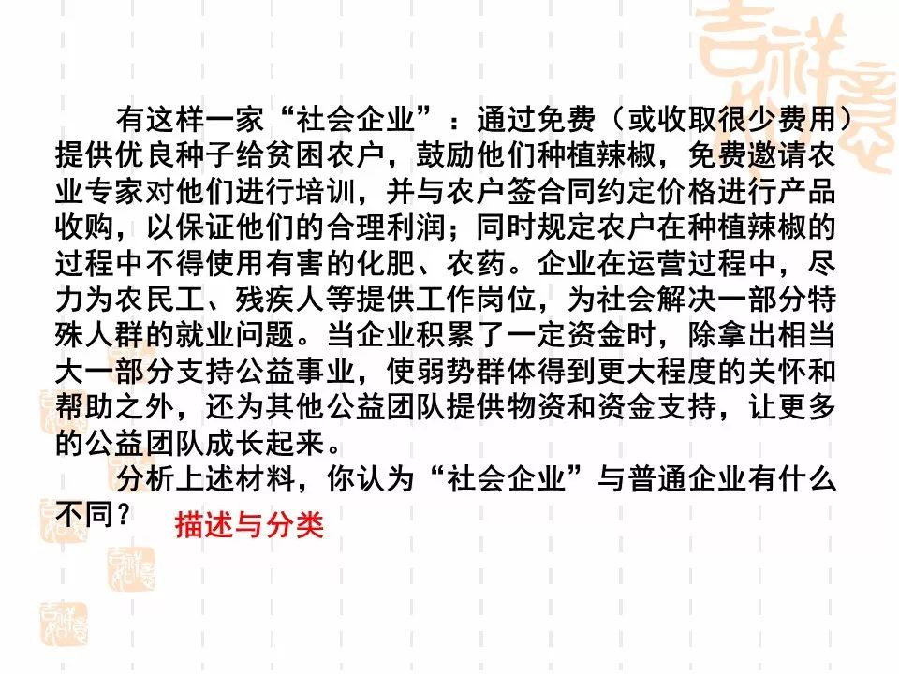

Slide 59
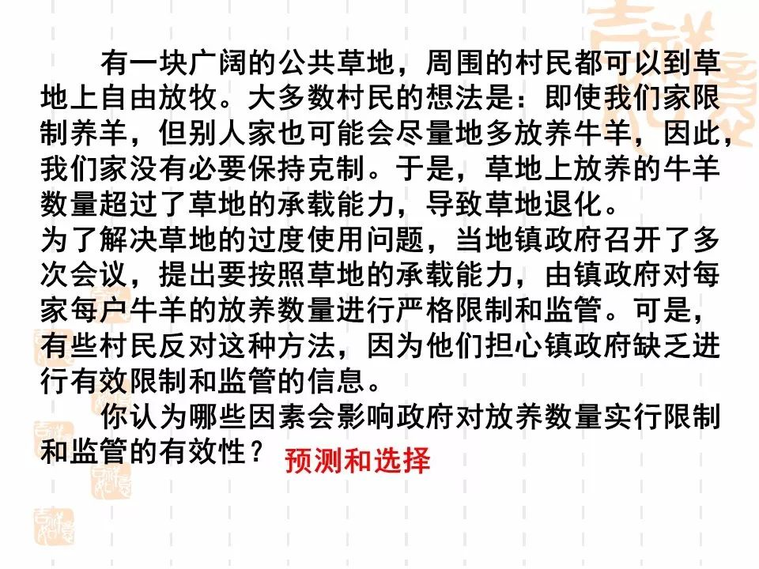

Slide 60
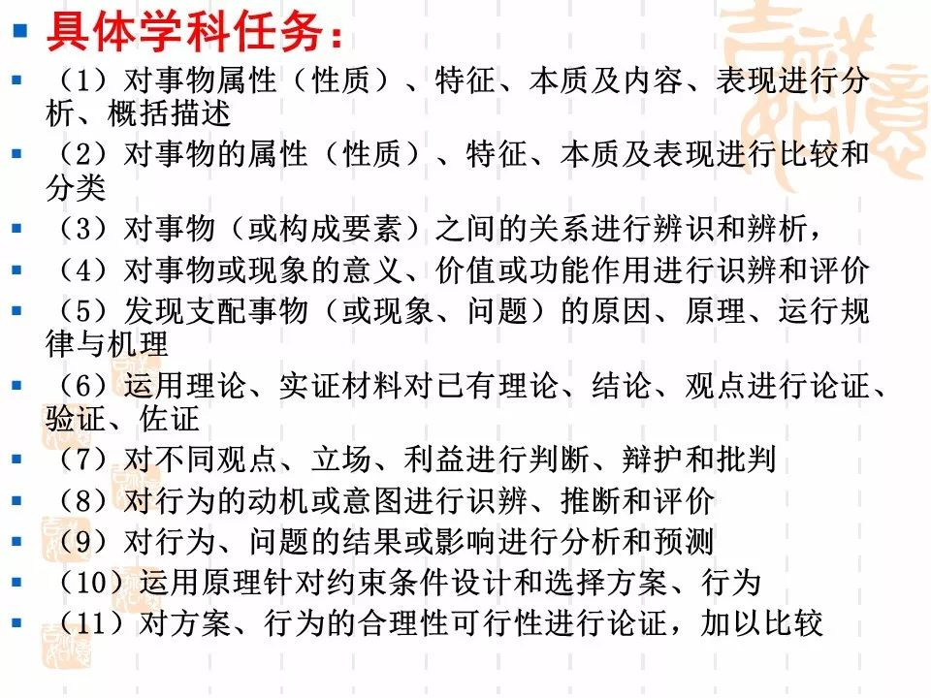

Slide 61
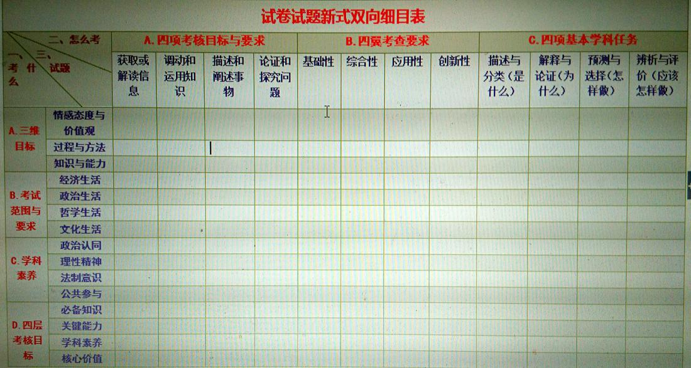
实现政治学科任务驱动总览

Slide 62
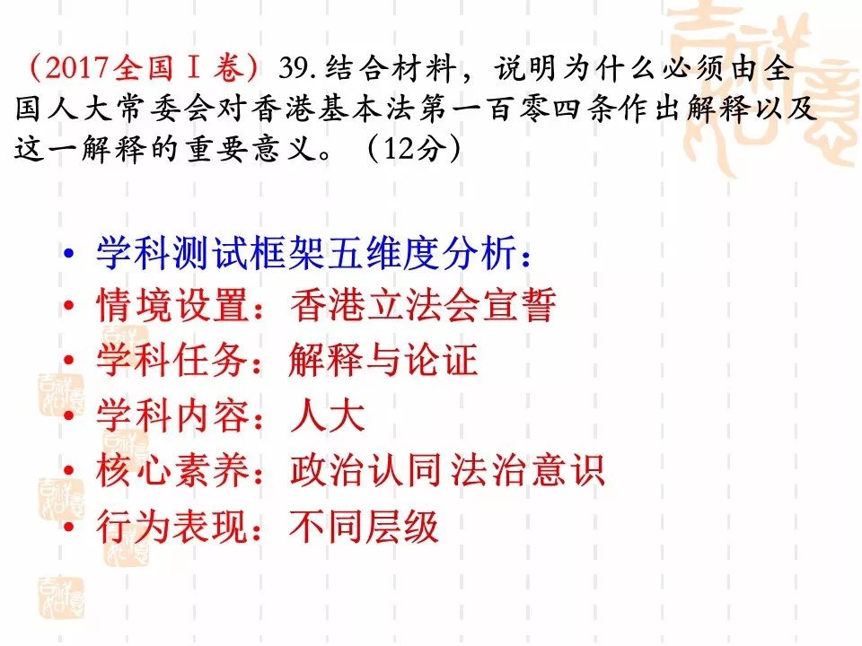

Slide 63
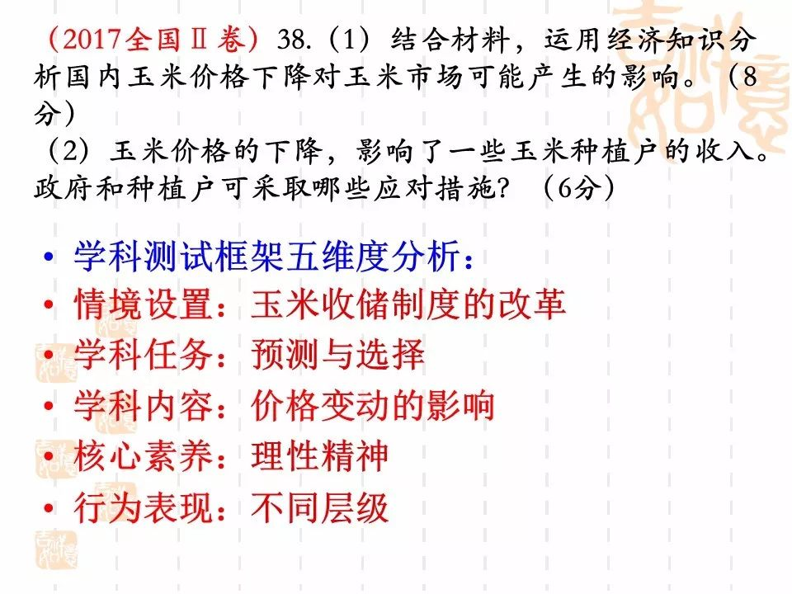

Slide 64
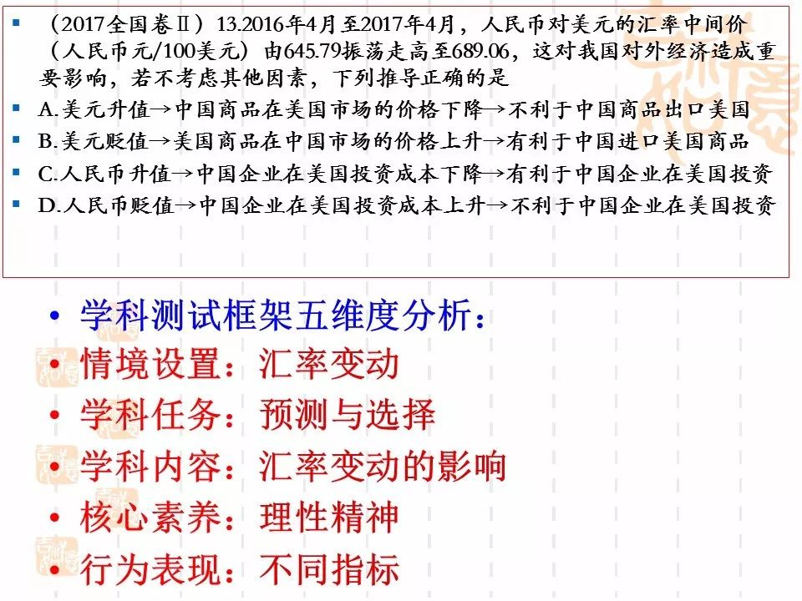

Slide 65
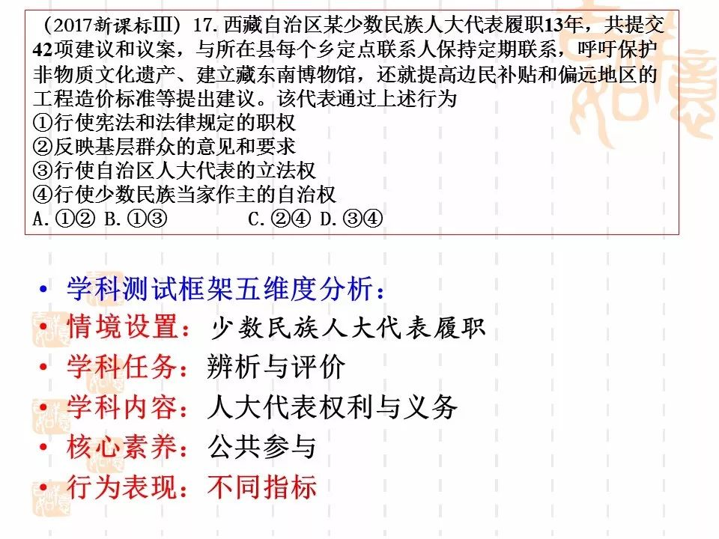

Slide 66
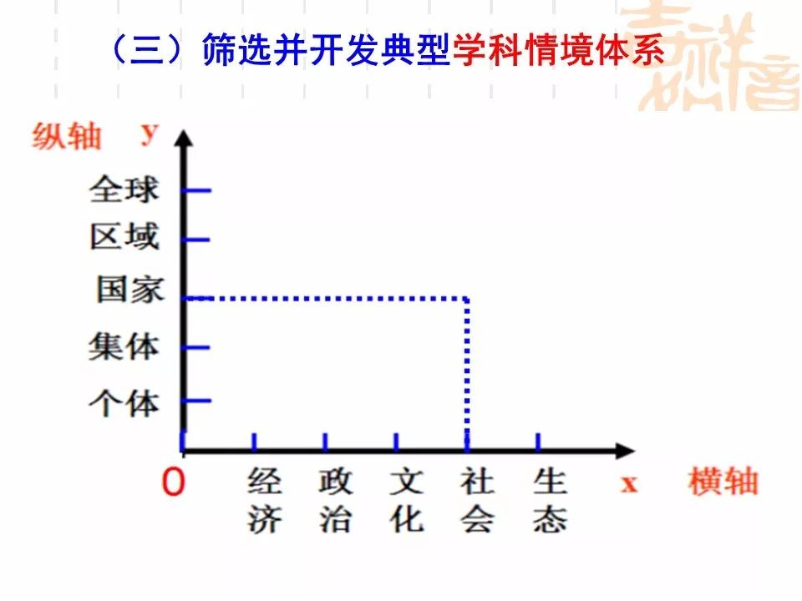

Slide 67
课标关于情境分类（一政治认同为例）
简单情境：引证，表述，解释
一般情境：明确，分析，运用
复杂情境：比较，阐述，论述
挑战性复杂情境：回应，辨析，阐明
情境复杂程度不同，学科任务表现也不同

Slide 68
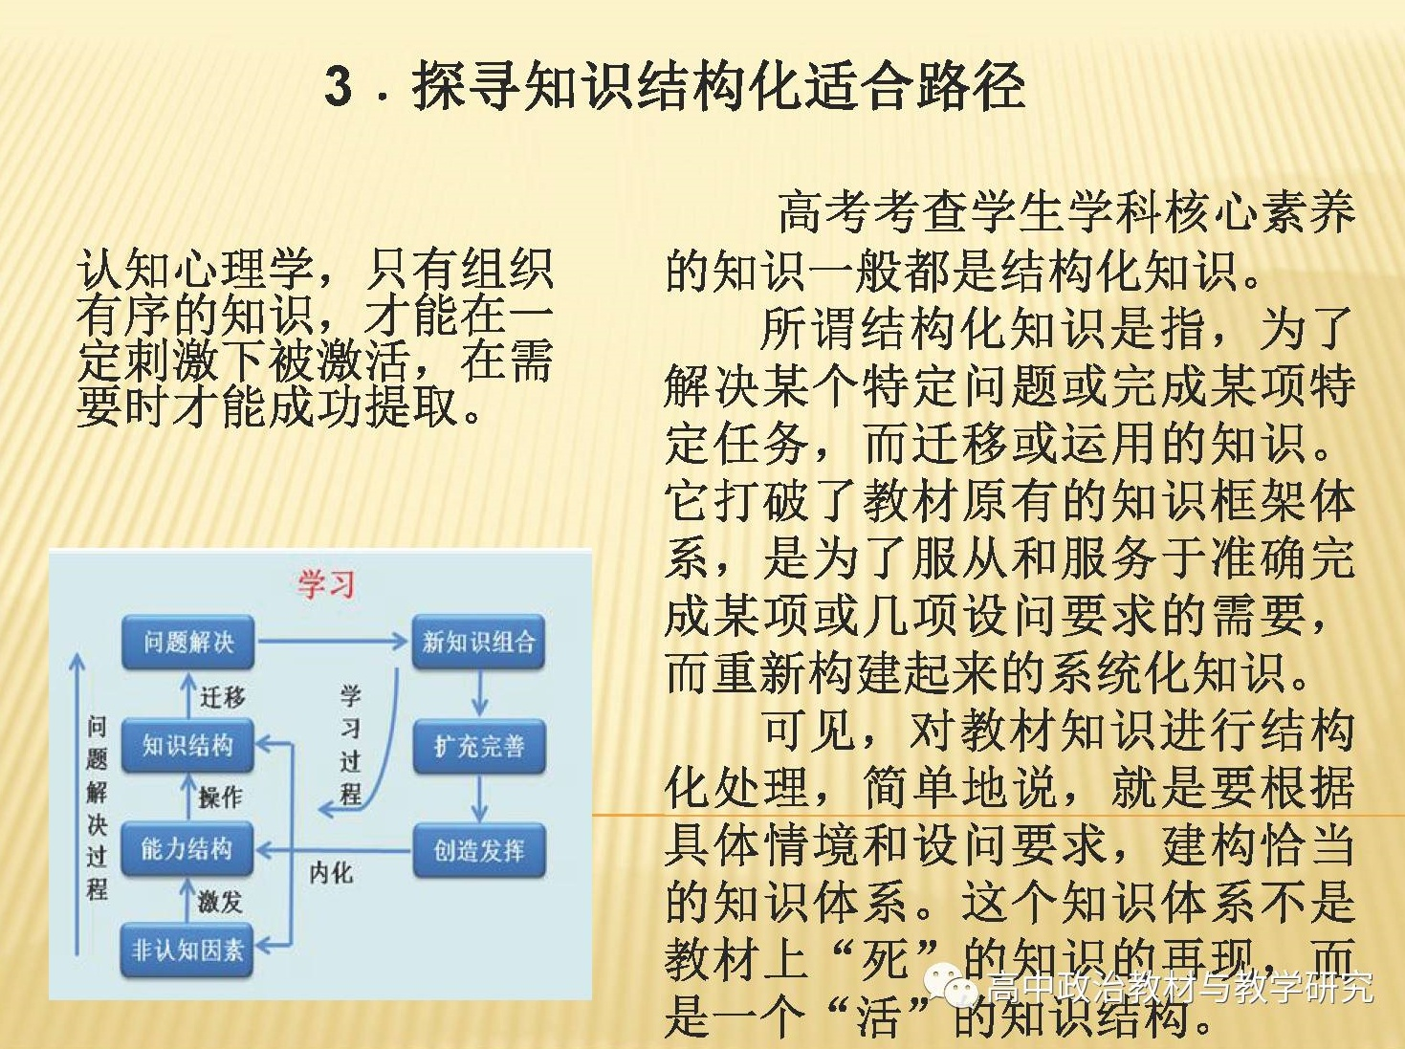

Slide 69

情境设计巧
多角度设计典型情境，借助真实情境，为学科素养的表现提供“舞台”。
任何好的测试试题
一定都是“学科任务
、学科知识与真实情
境”的有机结合。在
这里：情境是舞台，
学科知识是道具，学
科任务是要表演的节
目。

Slide 70
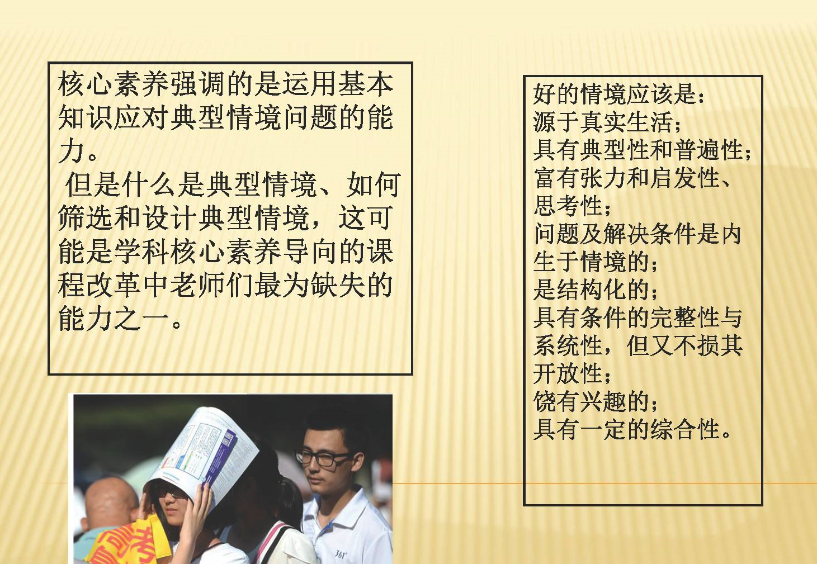

Slide 71
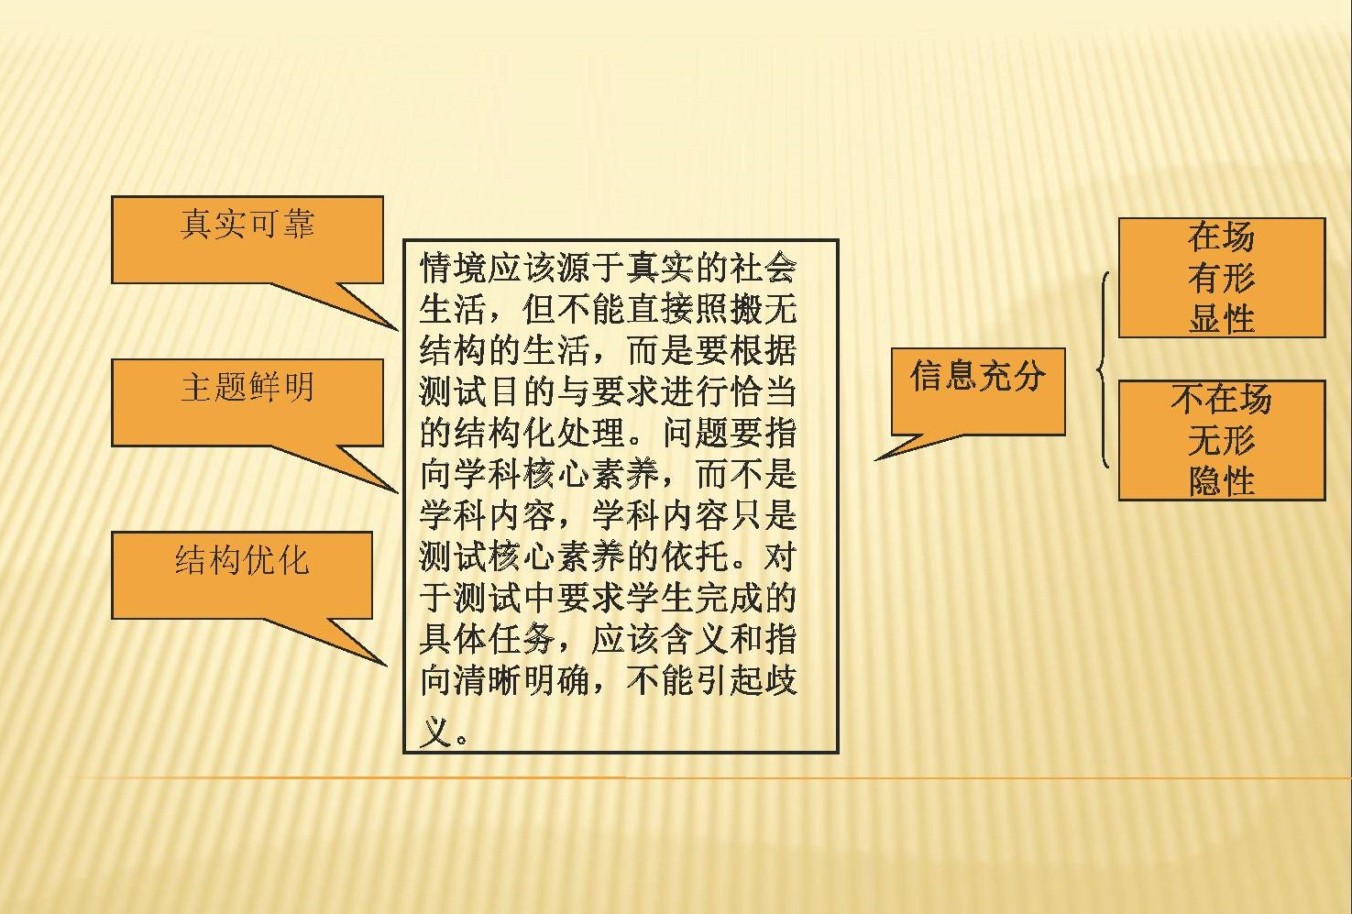

Slide 72
时效近
年度间时政
（2017·全国Ⅰ卷）
“赏中华诗词，寻文化基因，品生活之美。”2017年春节期间，大型文化类竞赛节目《中国诗词大会》在中央电视台播出，成为陪伴人们欢度新春佳节的一道文化大餐。
《中国诗词大会》节目组以传承中华优秀文化为己任，紧紧抓住受众的中国诗词文化情结，在赛制和表现形式等方面大胆创新。比赛诗词涵盖《诗经》、楚辞、唐宋诗词、毛泽东诗词等，主要选自中小学教材，聚焦爱国、仁义、友善等主题。参赛选手来自各行各业，有学生、教师，有工人、农民、公务员，有海外华人、外国留学生。嘉宾现场点评，或分析诗词的深刻内涵，或发掘诗词的道德价值，或讲述诗词背后的历史故事。赛会设置竞猜、“飞花令”等环节，启用水雾台、大屏幕展示等舞美设计，应用新媒体互动、多屏传播等技术手段，打造出一场全民参与的诗词文化盛宴。节目的播出，引起强烈的反响，总收视观众超过11亿人次，引发新一轮中国诗词热。
（1）《中国诗词大会》是传承中国优秀传统文化的成功案例，运用文化生活知识说明其成功的原因。（10分）
涉及主体多
结构不良
影响结果因素多
功能作用丰富

Slide 73

（四）答案建构
1、更富于逻辑性
例题：卷二39，运用政治生活知识说明为什么要“坚持党对一切工作的领导”。
坚持党的领导是党的性质决定的，是中国社会历史发展的必然结果，是中国人民的正确选择。（历史逻辑）党具有与时俱进的执政能力，只有坚持党对一切工作的领导， 才能保证将党的意志贯彻到国家政治生活和社会生活的各个领域。（政治逻辑）党的领导是中国特色社会主义最本质的特征，只有坚持党对一切工作的领导，才能坚持和发展中国特色社会主义，实现中华民族的伟大复兴。 （现实逻辑）

Slide 74

2、传承与创新并重
卷二38（2）结合材料，分析企业税负降低与财政收入增长之间的经济联系
答案;降低税负，能增加企业所得，扩大生产规模；能激发企业活力，促进转型升级，提高生产效率；能激励创新创业，扶持小微企业发展。最终能够扩大税收来源和规模，增加财政收入。
2014年全国1卷38 （2）结合材料二和所学经济知识，分析放宽市场准入规则是如何通过市场机制的作用使消费者受益的。
答案：放宽市场准入规则可以降低企业进入市场的成本，提高企业进入市场的积极性和速度，使市场上企业的数量增加，从而导致供给增加和竞争加大；〈5 分）供给增 加意味着商品种类的丰富和数量的增加，有利于满足消费者的多样化需求；〈5 分） 竞争加大有利于提高商品质量，降低商品价格，最终使消费者受益。〈 4 分）

Slide 75
3、主题思想结构化
卷一38：运用经济知识分析近年来我国拉松热的驱动因素。
38.居民收入增加,消费结构升级,推动马拉松赛事的需求上升；(4分)马拉松赛事覆盖面宽,商业价值大,端激赛事的供给；（4分）赛事带动相关服务业发展,服务业发展又进一步促进赛事；(3分)全民健身战略实施,39.经济结构转型升级,支持马拉松赛事发展。(3分)
居民 主办方 产业 国家

Slide 76
4、具体---抽象到抽象具体的思维转化
运用文化生活的知识，说明我国杂交水稻研发推广是如何增强我们的文化自信的？（10分）
40.(2)文化自信来自对时代发展趋势、中国特色社会主义实践的深刻把握，对自身文化价值的充分肯定，对自身文化生命力的坚定信念。研发团队创新创造、不懈奋斗，领跑优质杂交水稻品种培育，创立了杂交水稻的中国科技文化品牌，充分体现了伟大民族精神的时代价值和强大生命力。通过举办国际杂交水稻技术培训班等多种形式，指导各国杂交水程研究与生产，促进文化交流和传播，彰显了中国文化的价值。

Slide 77
5、语言表达：做法---理论----价值作用（结果）
卷三40. 祁连山是我国西部重要生态安全屏障，是我国生物多样性保护优光区城．但由于违规开发矿产资源、偷排污染物屡禁不止，生态环境遭到严重破坏。2018年3月，新修正的《中中华人民共和国宪法》写入推动生态文明建设的内客，明确规定生态文明建设为国务院行使的职权。
结合材料并运用政治生活知识，分析追责问责在生态文明建设中的重要意义答：追责问责，是对人民负责原则的要求，有利于保护生态环境，满足人民对美好生活的需要；建立责任清单，落实责任制，有利于强化政府履行生态文明建设的职能；强调权责一致，明确主体责任，依法问责，有利于提高政府在生态治理中的公信力和政府威信

Slide 78
6、信息在场与不在场融合
39. 结合材料，说明宪法修改是如何体现我国社会主义民主政治的。
人民当家作主是社会主义民主政治的本质和核心,(2分)中国共产党代表中国最广大人民的根本利益,宪法修改坚持党的领导,体现了人民当家作主的根本要求:(3分)（信息不在场）广聚民智,形成修宪共识,体现了党的主张和人民意志的有机统一和社会主义民主政治的独特优势:(4分)宪法修正案由人民行使国家权力的机关全国人民代表大会审议通过,经法定程序上升为国家意志,体现了我国根本政治制度的内在要求（3分）。（信息在场）

Slide 79
40.(2)运用文化生活的知识，说明我国杂交水稻研发推广是如何增强我们的文化自信的。
文化自信来自对时代发展趋势、中国特色社会主义实践的深刻把握，对自身文化价值的充分肯定，对自身文化生命力的坚定信念。研发团队创新创造、不懈奋斗，领跑优质杂交水稻品种培育，创立了杂交水稻的中国科技文化品牌，充分体现了伟大民族精神的时代价值和强大生命力。通过举办国际杂交水稻技术培训班等多种形式，指导各国杂交水程研究与生产，促进文化交流和传播，彰显了中国文化的价值。

Slide 80
7、知识是道具，行为任务，表现，价值是一体的
我国杂交水稻研发推广为什么能够取得举世瞩目的成就？运用实践和认识的辩证关系原理加以说明。
【答案】（1）实践是认识的来源和发展的动力，认识对实践具有能动的反作用。正确的认识促进实践发展，立足社会需要选择课题，开拓创新，在实践、认识的循环往复中不断发展、完善育种技术，优质杂交水稻新品种的培育不断取得突破，实践是认识的目的，应用推广优质杂交水稻，为我国和世界粮食生产的发展作出了重大贡献。

Slide 81

（五）题型方面
（1）图表类试题增多，并且呈现多样化趋势。
今年共有图表8个，有折线图3个，卷三13,15.卷一15题，坐标图2个，1卷14题，卷二12题。表格2个，卷一12题，卷二14题。柱状图1个，卷二38题。2017年卷二有示意图，前面曾经有漫画图。从图表图像中提取信息，是高考命题一直最求的方向，2018年体现的特别突出。

Slide 82
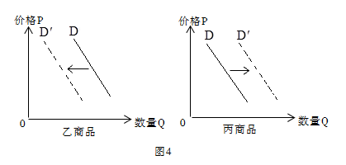
（2）推测推理题受青睐。这类试题往往与图表相结合，考查学生的逻辑推理能力。卷2经济生活的试题全部是推理题。
12. 甲、乙、丙是三种相关商品，当甲的价格上升后，乙与丙的需求变动如图4所示。
这表明
①甲与乙是互补品 ②甲与乙是替代品
③甲与丙是替代品 ④甲与丙是互补品
⑤乙与丙是替代品 ⑥乙与丙是互补品
A．①③ B．②④ C．②⑤ D．④⑥
【答案】A

Slide 83
13. 某国是全球最大的钢铁进口国，2018年3月该国决定将进口钢铁关税大幅度提高至25%。不考虑其他因素，短期内上调关税对该国钢铁制成品消费的影响路径是
①钢铁进口成本上升 ②国家关税收入增加
③钢铁制成品价格上涨 ④钢铁企业利润增加
⑤消费者的利益受损 ⑥消费者的利益增加
A．①→③→⑤ B．②→④→⑥
C．①→②→④ D．②→③→④
【答案】A

Slide 84
14.近三年来，某国对财政赤字率和通货感胀率的变化如下表所示。为了应对这种局面，该国可采取的政策措施是：
年份指标 | 2015年 | 2016年 | 2017年
财政赤字率 | 3% | 4.2% | 6.7%
通货膨胀率 | 5% | 7.5% | 13%
①降低企业所得税税率 ②央行在市场上出售债养
③降低存款准备金率 ④压缩政府开支
A.①③ B.①④ C.②③ D.②④
以图表的呈现方式，来考查学生对通货感胀和财政政策及货币政策的掌握情况。

Slide 85
15.2018年4月，在博亚洲论坛年会上，中国人民银行宣布了中国金融业对外开放12大举措，包括取消银行和金融资产管理公司的外资持股比例限制，大幅度扩大外资银行的业务范围等。扩大中国金融业对外开放，意味着：
①金融市场结构将发生变化，系统性金融风险降低
②金融产品将更加丰富，市场主体有更多选择
③金融机构的成本将降低，金融资产的收益率提高
④将形成新的竟争格局，促进中国金融业改革
A.①③ B.①④ C.②③ D.②④
本题以金融业对外开放为背景，分析金融业开放的影响。同时考查学生对系统性金融风险、金融产品、金融资产收益率、金融业改革的掌握。

Slide 86
（3）相关关系类试题增多，不仅仅是因果关系，更多的是相关性关系，旨在引导学生在社会化的生活中，弄清问题的历史方位。这类问题已主观题居多。从2015年以来连续四年计算题淡出高考
卷三38 结合材料并运用经济知识，分析人工智能技术的应用对中国制造业的影响。
卷二38，结合材料，分析企业税负降低与财政收入增长之间的经济联系。
40（2）运用文化生活的知识，说明我国杂交水稻研发推广是如何增强我们的文化自信的。
卷一，38结合材料，运用经济知识分析近年来我国马拉松热的驱动因素。
39结合材料，说明宪法修改是如何体现我国社会主义民主政治的。

Slide 87
近年来相关关系类经济生活试题
2017年全国2卷38（1）结合材料，运用经济知识分析国内玉米价格下降对玉米市场可能产生的影响。（8分）
2016年全国1卷38 （2）运用经济生活知识并结合材料，说明推动“一带一路”国际产能合作对沿线国家和中国是双赢的选择。（14分）
2016年全国2卷38（2）综合材料二并运用所学经济知识，分析大力推动新能源汽车生产对消费和产业发展的影响。（14分）
2015年全国1卷38（2）结合材料二和所学经济知识，分析现阶段我国增加财政赤字的合理性，并说明应该如何用好财政资金。（14分）
2015年全国2卷38（2）结合材料和所学经济知识，分析当前对小微企业实施税收优惠的理由。（14分）
2014年全国1卷38 （2）结合材料二和所学经济知识，分析放宽市场准入规则是
如何通过市场机制的作用使消费者受益的。（14分）
2014年全国2卷38 （1）结合材料一和所学经济知识，概括我国当前信息消费的特点，并分析发展信息消费的积极作用。（14分）

Slide 88
（4）哲学题已具体原理说明为主，难度既不在情境上，也不在原理上，更不在审题上，而在于把原理与问题的结合上，即把具体问题变为抽象，又由抽象变为抽象具体。
卷一40；2018年是改革开放40周年。我国改革开始于农村，安徽省凤阳县小岗村是我国农村改革的主要发源地。我国农村改革始终是在党。
（1）小岗村的改革发展实践证明，唯改革才有出路，改革要常讲常新，运用生产力和生产关系的辩证关系原理加以说明。（10分）
生产力决定生产关系,生产关系反作用于生产力,适合生产力状况的生产关系推动生产力的发展,不适合生产力状况的生产关系阻碍生产力的发展。(4分)在社会主义社会,改革是解决生产力和生产关系矛盾、解放生产力的基本方式,是推动经济社会发展的强大动力,(2分)小岗村进行“大包干”改革、推进土地承包经营权确权和土地流转，发展集体股份经济，不断破除阻碍农业生产力发展的经济体制和经营机制弊端，极大地解放了生产力，促进了经济发展。（4分）

Slide 89
卷三40、开国将军甘祖昌，参加过井冈山斗争、五次反“围剿”、长征、抗日战争、解放战争，荣获过八一勋章、独立自由勋章、解放勋章。
（1）运用价值观的知识，说明甘祖昌的一生是如何体现不忘初心、一心为民的共产党员情怀的。
  答案：价值观是人生的重要导向，影响人们对事物的认识和评价，影响人们的行为选择，影响改造世界的活动。不忘初心，淡泊名利，始终坚守为人民谋幸福的信念；艰苦奋斗，无私奉献，为社会为人民贡献了毕生精力。

Slide 90
卷二40. 以袁隆平为代表的我国杂交水稻研发团队长期不懈奋斗，持续创造、不断挖掘水稻高产的潜力，取得了举世瞩目的成就，为“确保国家安全，把中国人的饭碗牢牢端在自己手中”和世界粮食生产发展作出了卓越贡献。
（1）我国杂交水稻研发推广为什么能够取得举世瞩目的成就？运用实践和认识的辩证关系原理加以说明。
【答案】（1）实践是认识的来源和发展的动力，认识对实践具有能动的反作用。正确的认识促进实践发展，立足社会需要选择课题，开拓创新，在实践、认识的循环往复中不断发展、完善育种技术，优质杂交水稻新品种的培育不断取得突破，实践是认识的目的，应用推广优质杂交水稻，为我国和世界粮食生产的发展作出了重大贡献。

Slide 91
2018高考哲学模块试题给我们的启示：
1、相比以往，今年哲学模块的试题难度有所降低，没有漫画（连续四年没有）、没有文言文、没有尖端科技做试题素材，对学生而言就大大的降低了审题理解题意的难度。但并没有充足的理由把这种变化当成一种趋势。
2、选择题题支的表述较以往大大减少了生涩语言，更适合高中学生的特点，但还是与教材语言的表达有一定的差异，所以提高学生对哲学观点的深入理解，仍然很重要。
3、主观题设问以单一原理小切口考查，基本成为一种趋势。这就要求学生准确记忆原理内容，并用方法论分析材料。也是高考能力考查的一种体现。我们的中等及以下学生在记忆上存在问题，但在分析材料是存在的问题更大。在后期备考中需要重点解决。

Slide 92
探索考查高层级思维能力的方式
刘庆邦小说《鞋》的后记
我在农村老家时，人家给我介绍了一个对象。那个姑娘很精心地给我做了一双鞋。参加工作后，我把那双鞋带进了城里，先是舍不得穿，想留作美好的纪念。后来买了运动鞋、皮鞋之后，觉得那双鞋太土，想穿也穿不出去了。第一次回家探亲，我把那双鞋退给了那位姑娘。那姑娘接过鞋后，眼里一直泪汪汪的。后来我想到，我一定伤害了那位农村姑娘的心，我辜负了她，一辈子都对不起她。
问题:文末“后记”是独立于小说外的写作说明，还是属于小说的有机组成部分？请结合全文，谈谈你的观点和理由。
回答此题，可从小说和“后记”在情节、主题、人物和感情方面的异同进行分析，然后再根据自己所持的观点，选择论据，作出答复“后记”是独立于小说外的写作说明。①既然题为“后记”，当然不能算作小说的一部分;②小说写的男主角是“那个人”，而“后记”则是写作者自己，二者不是同一人;③小说中并没写“那个人”和守明后来的情况，不能断定他们后来就一定会如“后记”中“我”的遭遇。
后记”属于小说的有机组成部分。①小说的情节和“后记”有相似之处;②小说中的“那个人”和“后记”中的“我”情况也很相似;③小说中的不少地方暗示女主人公守明的遭遇和“后记”中“那个姑娘”的情况很相像;④小说流露出的感情和“后记”中我的感情一致。

